Slide 1

ППб12240з
Плотніченко Вікторія

Slide 2
План
Місце проходження практики
Методика “Людина під дощем”
Рефлексія
Висновок

Slide 3
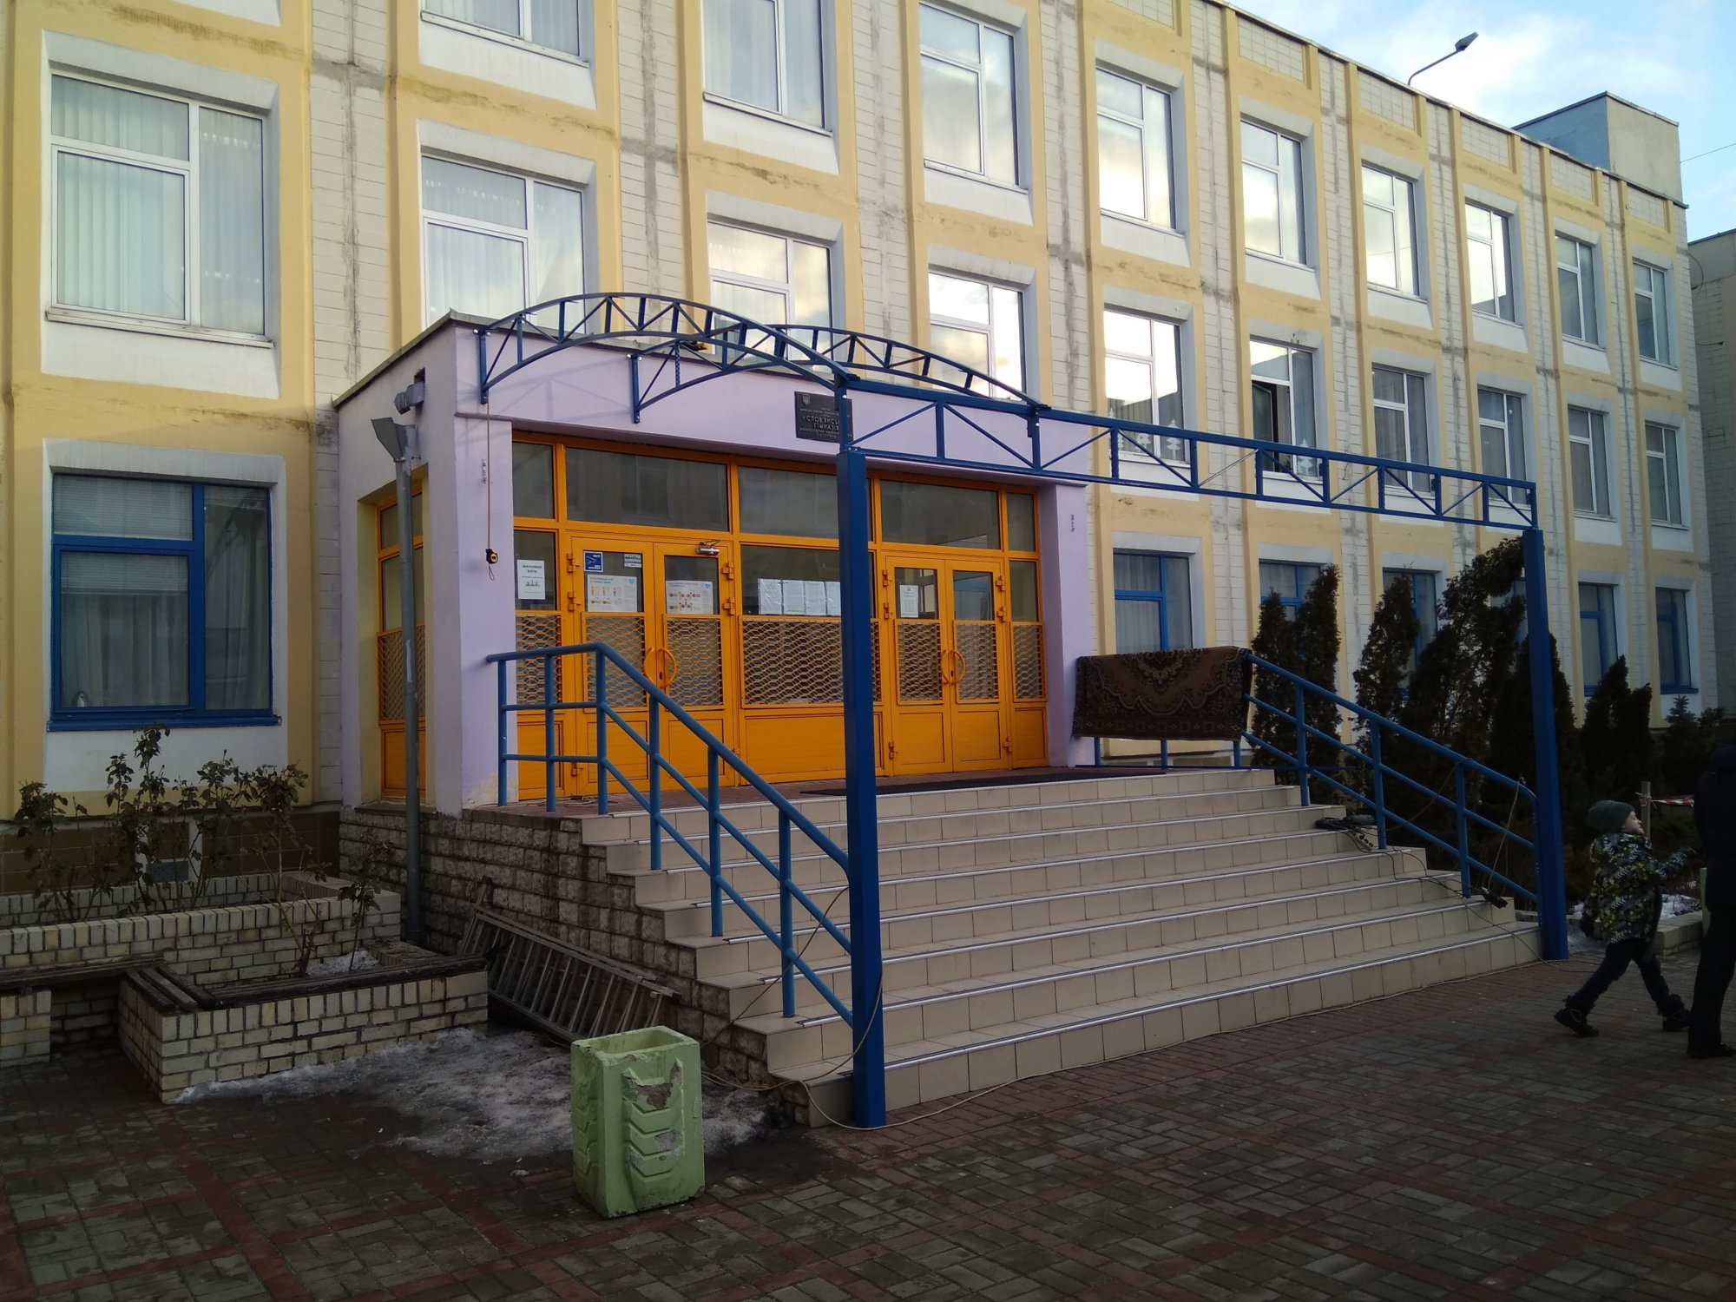
Місце проходження практики
Я проходила практику в Слов'янській гімназії.

Slide 4

Методика “Людина під дощем”
Під час практики було проведено проективну методику:
Методика "Людина під дощем" — спрямована на вивчення емоційної стійкості дитини, її здатності долати труднощі і стресові ситуації.

Slide 5
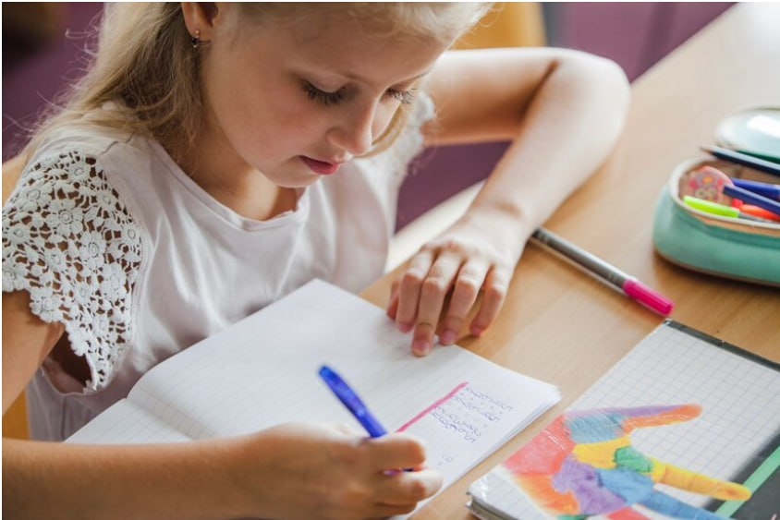
У дослідженні брали участь діти
3 класу (8-9 років), кожному з яких пропонувалося намалювати малюнок, а потім був проведений детальний аналіз їхніх робіт.

Slide 6
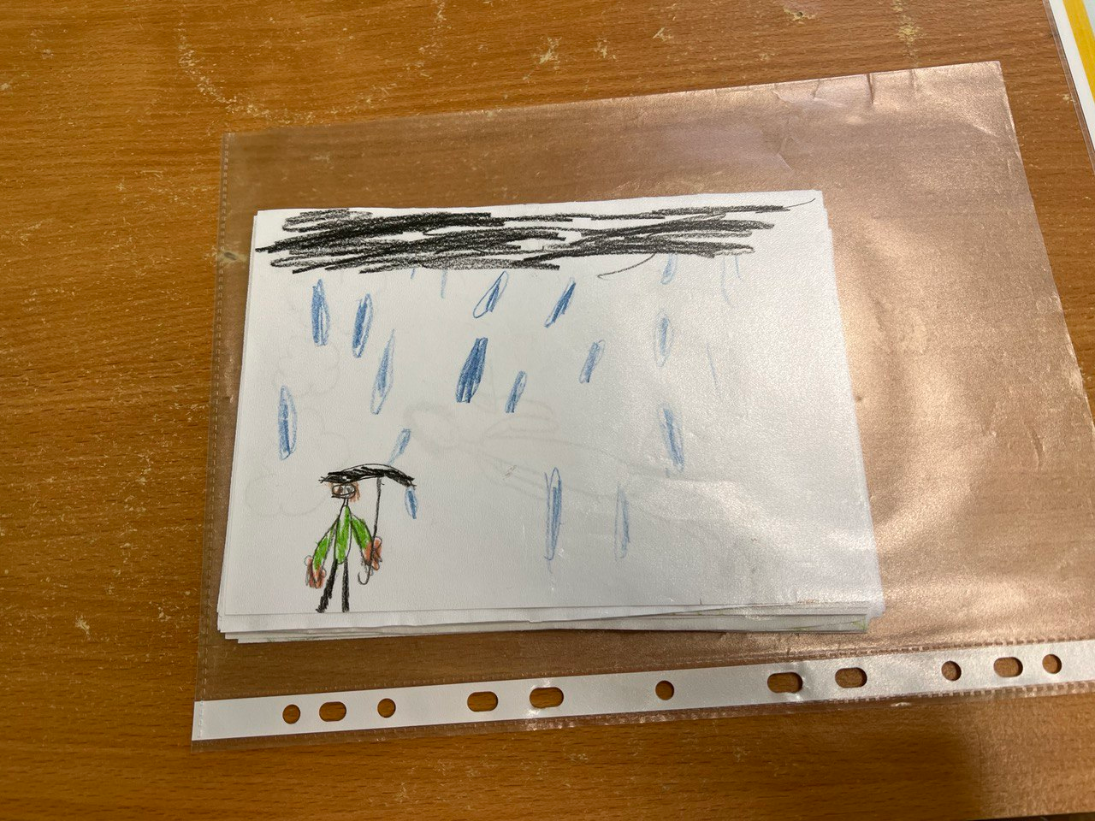
За методикою "Людина під дощем" було зроблено висновки про емоційні реакції дітей на стресові ситуації. Діти, які зображували великі парасольки чи товсті стіни, демонстрували високий рівень захищеності та готовність до подолання труднощів. Водночас, у тих дітей, які малювали себе без захисту, або коли дощ був сильним і накривав людину, можна припустити наявність певної емоційної вразливості або страху перед стресом.

Slide 7

Рефлексія
Під час діагностичної практики найбільше сподобалося спостерігати за тим, як через творчі завдання діти виражають свої внутрішні переживання. Це дозволило глибше зрозуміти важливість проективних методик для виявлення тих аспектів психіки, які можуть залишатися невидимими при звичайній бесіді.

Slide 8

Робота з малюнками дітей дала змогу зрозуміти, як важливо вміти не тільки сприймати те, що дитина показує, але й "читати між рядками", аналізуючи деталі, які на перший погляд можуть здаватися неважливими.
Розвиток емпатії та уважності до емоційного стану дитини. Практика допомогла навчитися краще розуміти дитячі емоції, що важливо для роботи психолога.
Організація роботи. Здобуті знання дали змогу ефективніше планувати і організовувати діагностичні сесії, чітко дотримуючись етапів від підготовки до інтерпретації результатів.

Slide 9

Висновок
Діагностична практика стала цінним досвідом, який допоміг не тільки застосувати отримані знання на практиці, але й розвинути навички аналізу, рефлексії та емпатії. Завдяки роботі з дітьми вдалося краще зрозуміти психологічні особливості дитячого віку, їхні потреби і труднощі, а також важливість психологічної підтримки в цей період.

